Slide 1
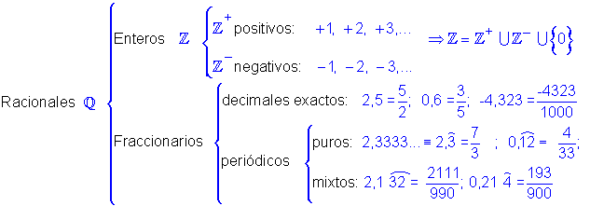

Slide 2
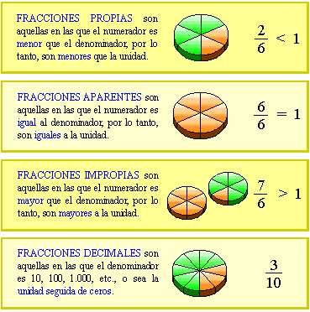

Slide 3
http://www.juegoseducativosvindel.com/fracciones.php

Slide 4
Fracciones Mixtas
Fracciones Decimales

